Slide 1
클라우드컴퓨팅 텀프로젝트
진짜 맛집 찾기
김만재 이창민 하현진

Slide 2
1. 리뷰 정규화 아이디어

Slide 3
리뷰 정규화 아이디어 – 문제상황 1
식당 1 리뷰 목록
사용자 1 : 맛있습니다. (3점)
사용자 2 : 나름 괜찮네요. (3점)
식당 2 리뷰 목록
사용자 3 : 기대했던 정도는 아니네요. (3점)
사용자 4 : 별로였어요. (3점)
사용자 1 리뷰 목록
식당 3 : 우웩 (1점)
식당 4 : 별로였어요. (2점)
사용자 2 리뷰 목록
식당 5 : 썩 나쁘지 않네요. (2점)
식당 6 : 별로였어요. (1점)
사용자 3 리뷰 목록
식당 7 : 맛있어요. (5점)
식당 8 : 재방문하진 않을 것 같아요. (4점)
사용자 4 리뷰 목록
식당 9 : 너무 맛있어요 ㅠㅠ (5점)
식당 10 : 인생 맛집인듯..! (5점)

Slide 4
리뷰 정규화 아이디어 – 문제상황 2
식당 1 리뷰 목록
사용자 1 : 맛있습니다. (5점)
사용자 2 : 나름 괜찮네요. (5점)
사용자 1 리뷰 목록
식당 3 : 이 식당은 진짜 최고예요 육즙 엄청남.. (5점)
식당 4 : 어떻게 이런 맛집이….?? (5점)
사용자 2 리뷰 목록
식당 5 : 먹어본 삼겹살 중 제일 부드럽네요. (5점)
식당 6 : 10번째 방문! 올때마다 너무 행복해요. (5점)

Slide 5
리뷰 정규화 예시
사용자 1의 리뷰 목록
리뷰 1 : 너무너무 맛있어요. (5점)
리뷰 2 : 그렇게 극찬할 정도는 아니네요. (4점)
리뷰 3 : 낫밷? 가끔 생각날 정도. (4점)
리뷰 4 : 여기보다 맛있는 집을 본 적이 없어요….. (5점)
Review to Score모델
리뷰 1 -> 0.7, 리뷰 2 -> 0.2, 리뷰 3 -> 0.5, 리뷰 4 -> 0.9
리뷰 정규화
리뷰 1 -> 5.7, 리뷰 2 -> 4.2, 리뷰 3 -> 4.5, 리뷰 4 -> 5.9
리뷰 4 > 리뷰 1 > 리뷰 3 > 리뷰 2, 각각 80, 60, 40, 20 이라는 최종 정규화 점수를 얻게 됨

Slide 6
프로젝트 과정 및 결과
Selenium, Transformer, Spring Boot

Slide 7
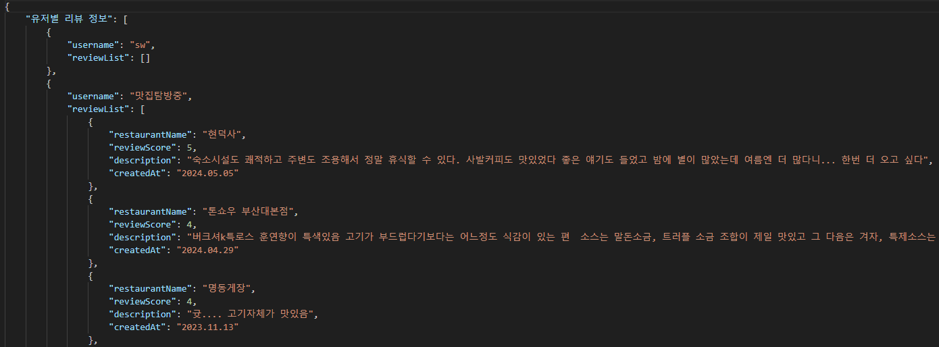
데이터 수집 – 하현진
Selenium 사용하여 카카오맵 리뷰 수집
부산대 근처 식당 50여개에 대한 2500개 정도의 리뷰
각 사용자들에 대한 25000개 정도의 리뷰

Slide 8
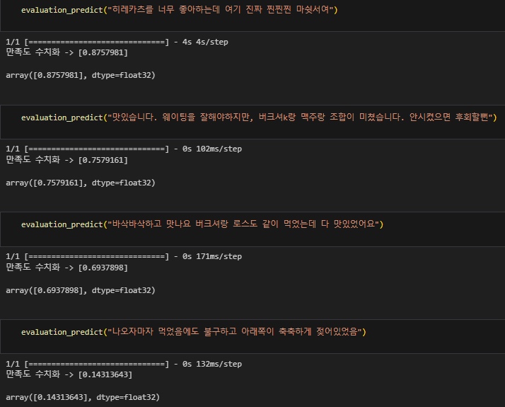
라벨링 및 학습 - 이창민
라벨링
5점 리뷰에 대해서만 1로 라벨링, 그 외 리뷰들에 대해서는 0으로 라벨링
Tensorflow와 Transformer를 사용하여 학습
결과

Slide 9
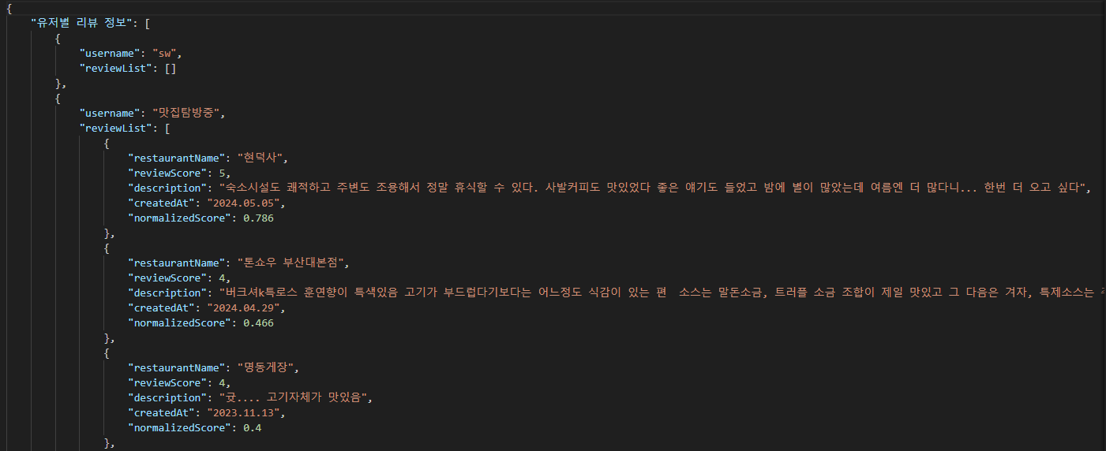
리뷰 정규화 - 이창민
모든 사용자의 모든 리뷰에 대한 정규화 점수 생성
결과

Slide 10
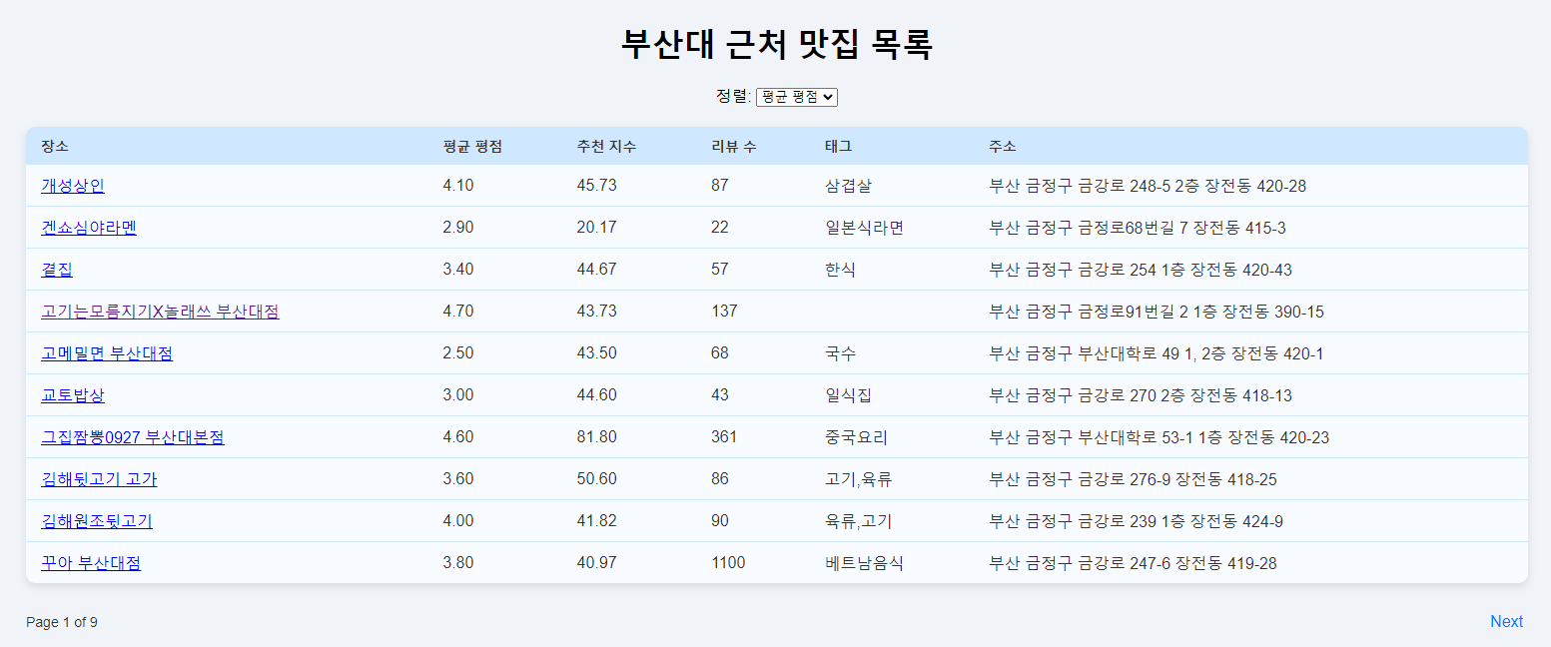
결과 웹페이지 – 김만재, 하현진
메인

Slide 11
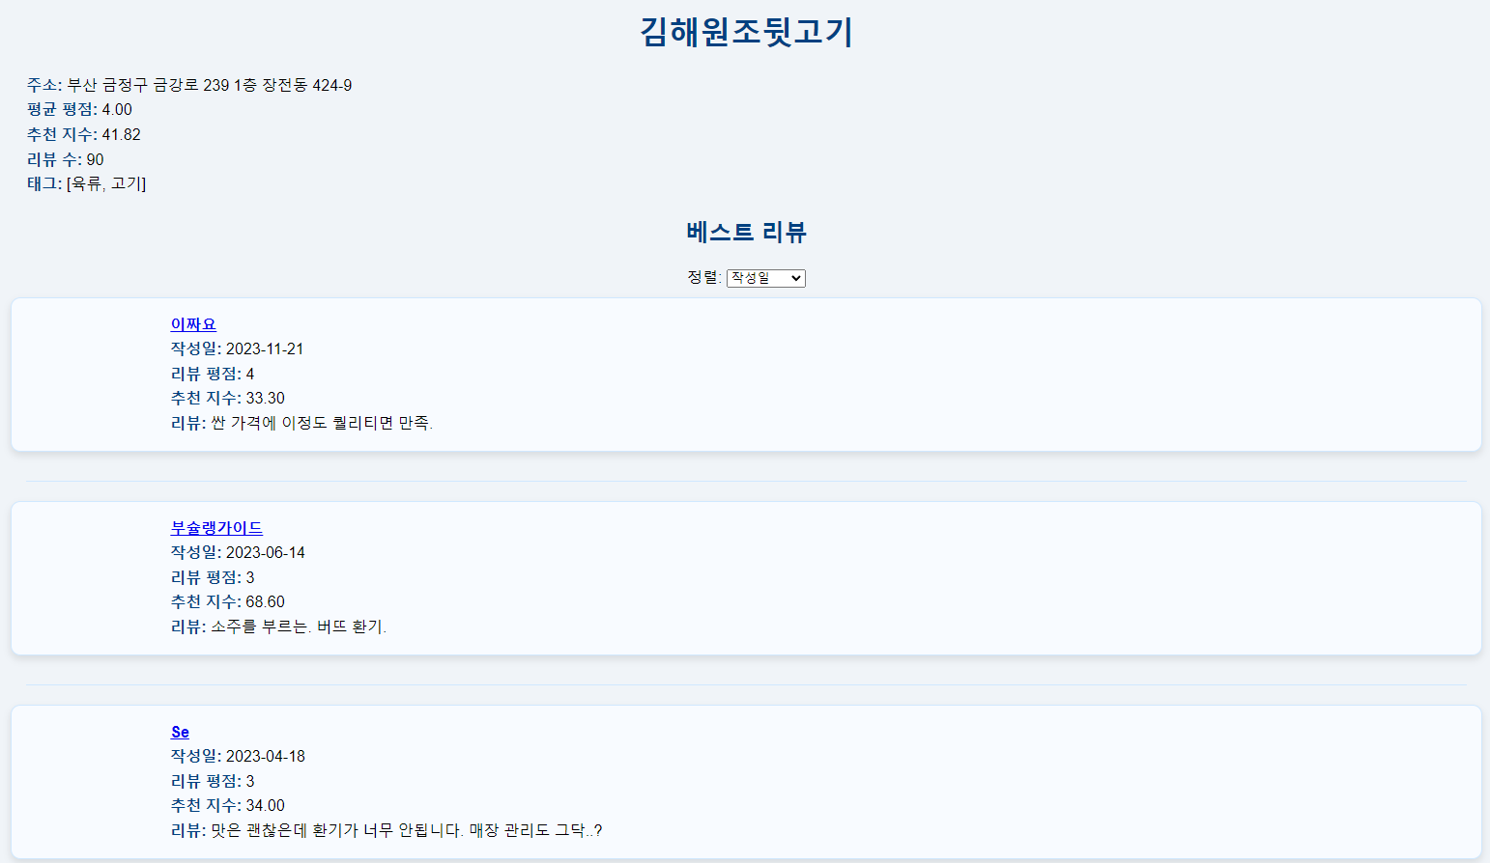
결과 웹페이지
식당별 웹페이지

Slide 12
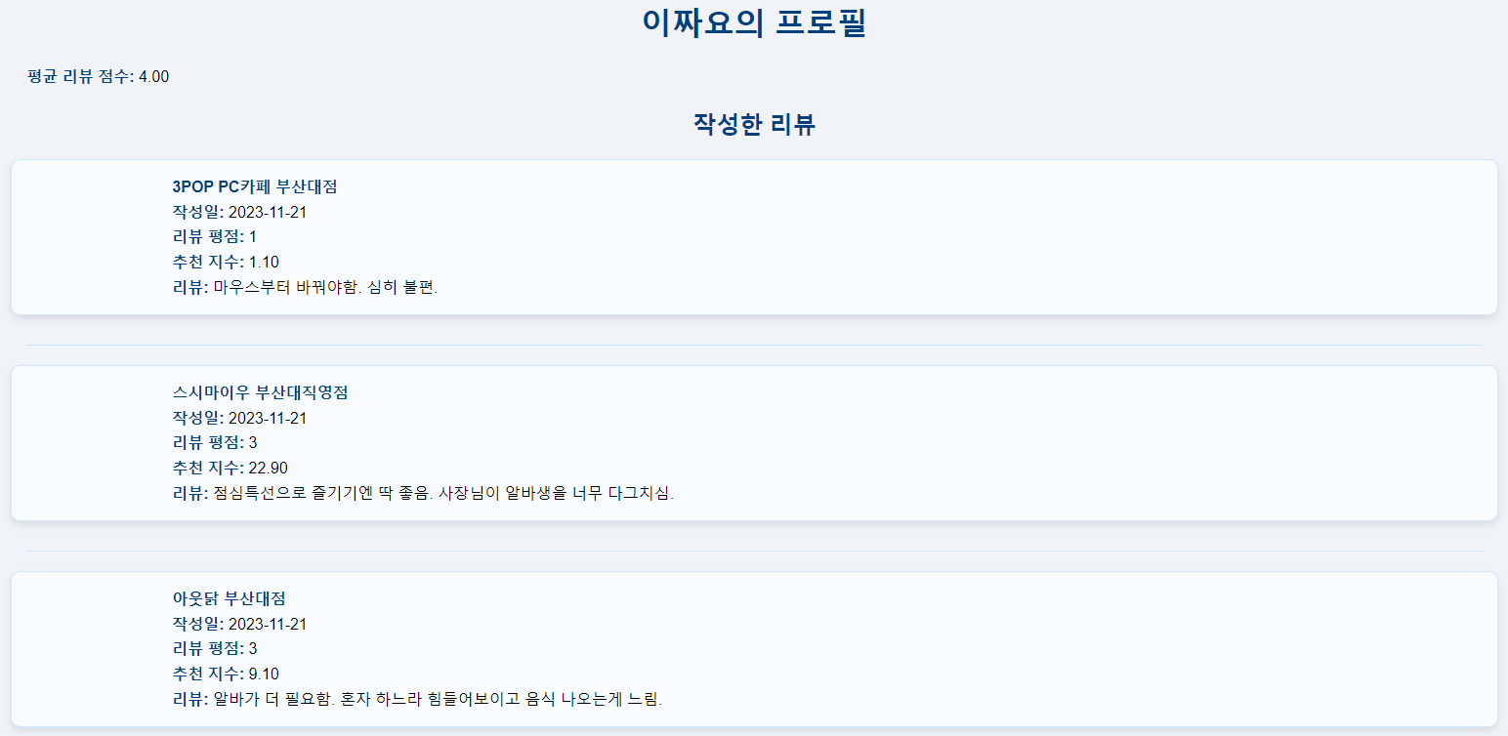
결과 웹페이지
유저별 웹페이지

